Slide 1
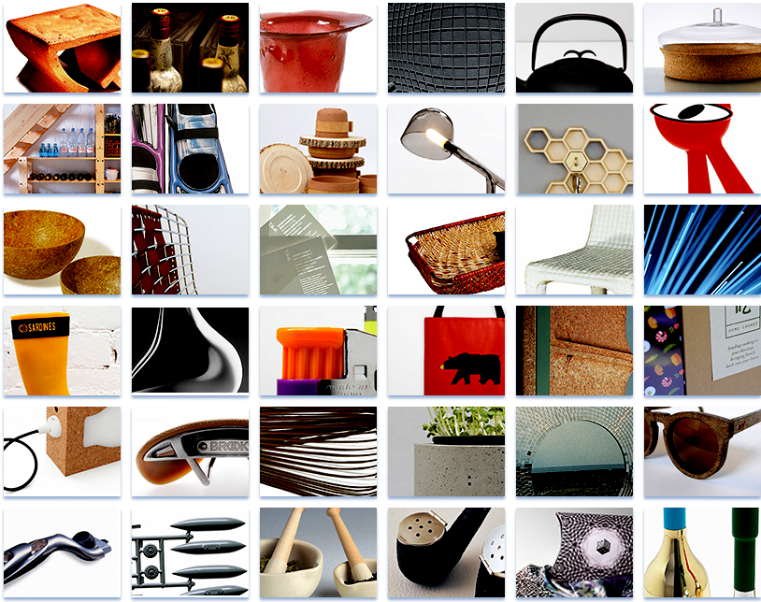
La base de données Design pour les produits
Mike Ashby
Department of Engineering,
University of Cambridge
Notes:
Les 25 unités de cours PowerPoint en 2023
Les unités de cours développées pour l’enseignement en lien avec Granta EduPack sont listées en fin de cette présentation.

Slide 2
Objectifs pédagogiques de cette unité de cours
Résultats et acquis prévus
Connaître et comprendre | Compréhension des propriétés des matériaux et des procédés à travers les produits
Compétences et aptitudes | Capacité à trouver des données de conception et d'ingénierie à partir de produits
Valeurs et comportements | Appréciation des relations entre Produits, Matériaux et Procédés.
Resources
Livre : “Materials and Design: The Art and Science of Material Selection in Product Design”, 3rd edition by M. Ashby and K Johnson, Butterworth Heinemann, Oxford, 2014
The Ansys Granta EduPack Products, Materials and Processes Database – Livre Blanc (https://www.ansys.com/education-resources)
Notes:
Objectifs pédagogiques
Ces résultats d'apprentissage attendus sont basés sur une taxonomie des connaissances et de la compréhension comme base, des compétences et des capacités nécessaires à l'utilisation pratique des connaissances et de la compréhension, suivies des valeurs et attitudes acquises permettant des évaluations et une utilisation responsable de ces capacités.
Combinées à une évaluation appropriée, elles devraient être utiles dans le cadre des accréditations ou pour le Syllabus CDIO.
Les textes énumérés proviennent de livres écrits ou co-écrits par Mike Ashby, mais d'autres textes sont également mentionnés dans les notes scientifiques.

Slide 3
Présentation de l'unité de cours
Pourquoi une base de données Centrée sur le Produit
Les Produits au centre de l’attention
La vue du Concepteur et de l’Ingénieur
Le rôle des Matériaux dans la Conception
Les Propriétés Esthétiques
Notes:
Sommaire
Dans cette présentation, nous montrons pourquoi les matériaux et les procédés sont importants pour le processus de conception et comment les produits peuvent être au centre de celui-ci. Nous élaborons également sur le rôle des matériaux dans la conception des produits et introduisons des propriétés esthétiques ou sensorielles dans l'image.

Slide 4
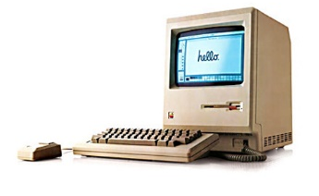
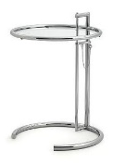
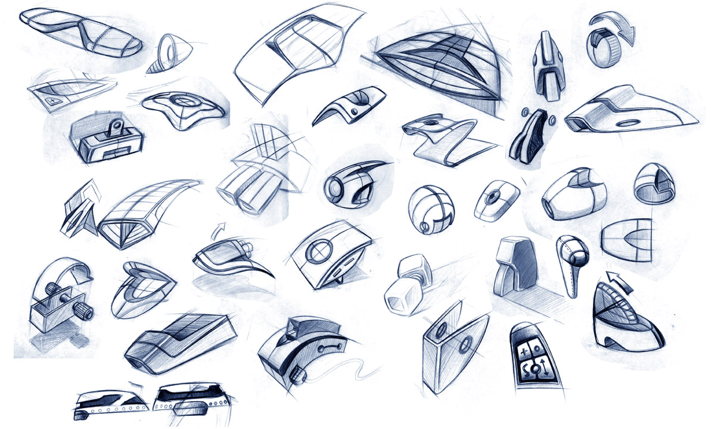
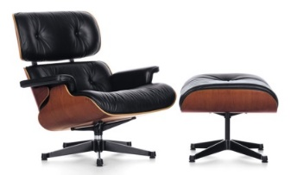
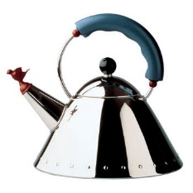
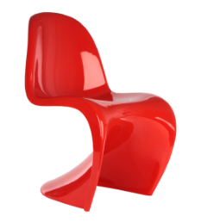
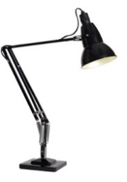
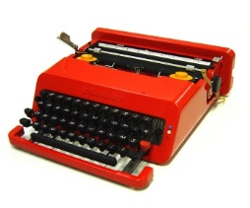
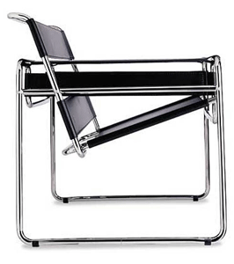
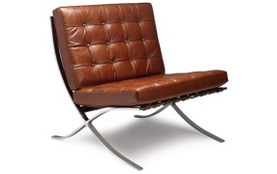
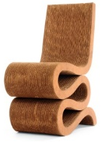
La nouvelle base de données de conception : produits, matériaux et procédés
Produits comme passerelle vers l'innovation et la conception avec des matériaux et des procédés
Notes:
Quoi ?
Le logiciel est visuel et interactif, ce qui le rend facile à utiliser et engageant
La structure de l'information est destinée à faciliter et inspirer l'innovation et la conception

Slide 5
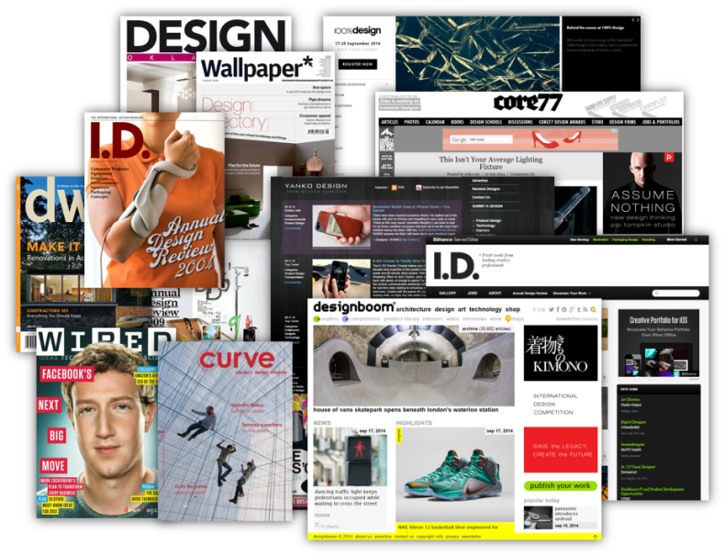
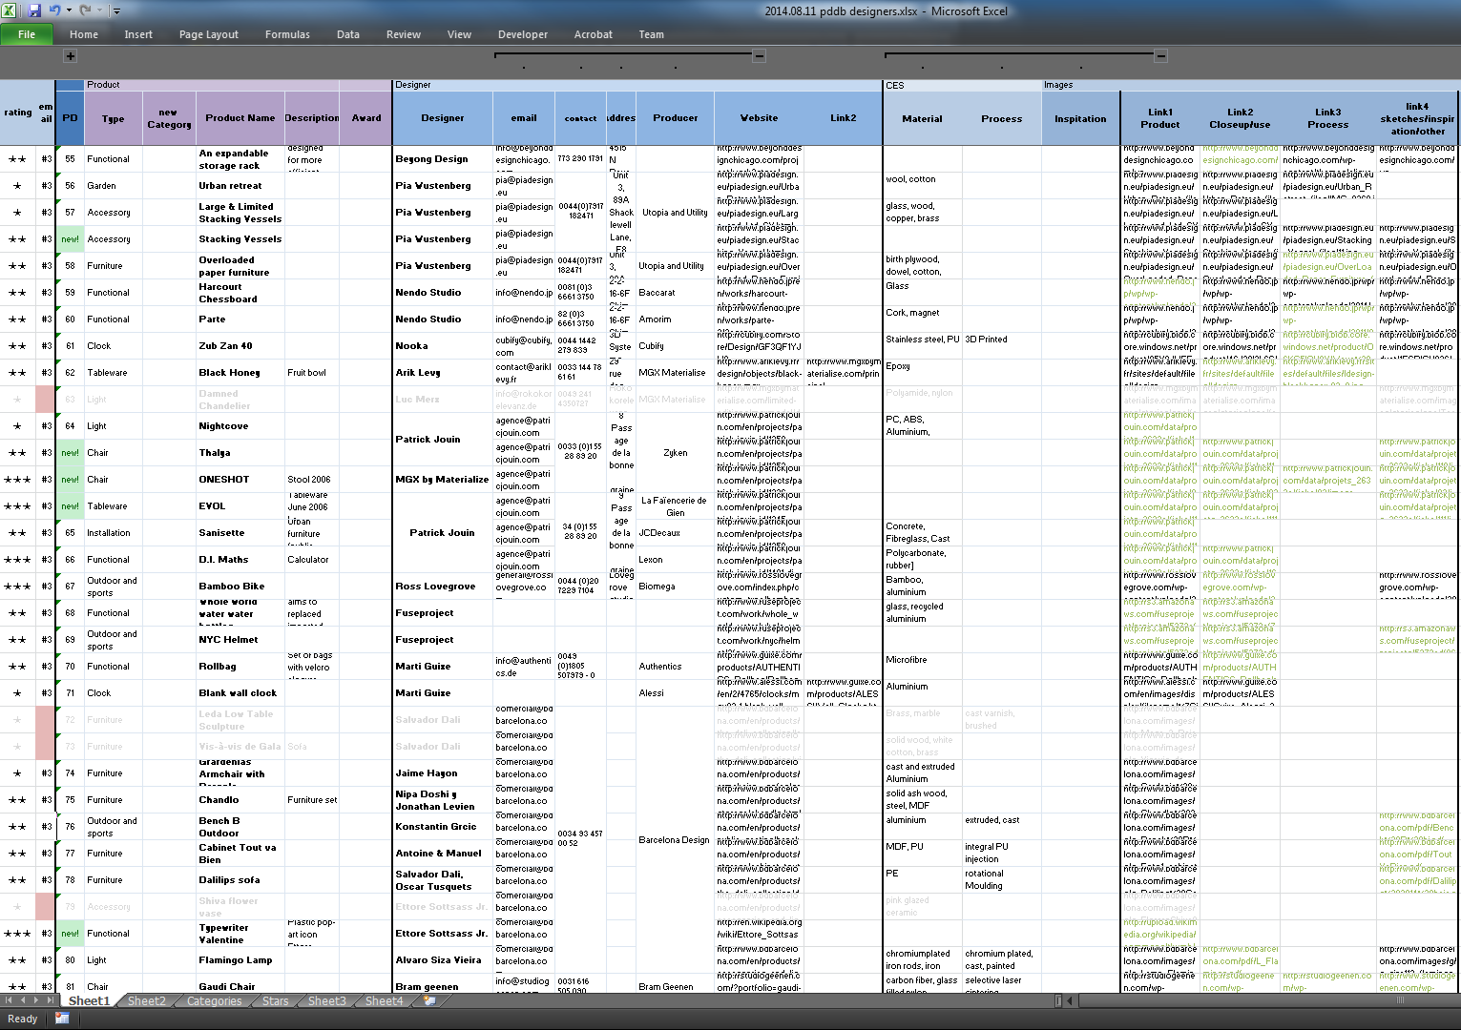
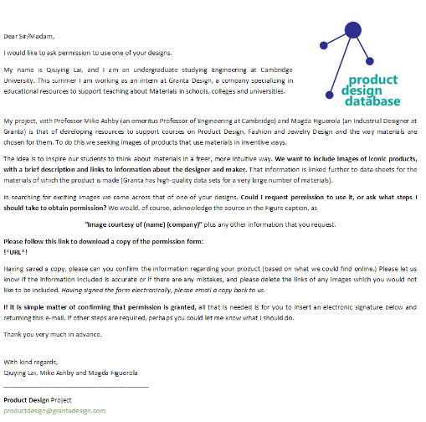
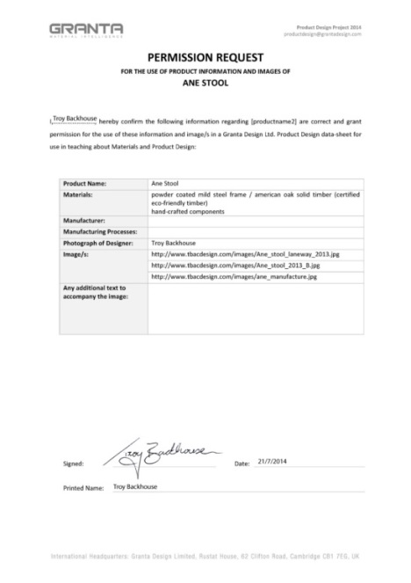
Comment avons-nous choisi les produits pour la base de données ?
1. Conceptions collectées
2. Sélection des meilleurs exemples de produits
3. Autorisations obtenues des concepteurs
Notes:
Contexte de la base de données - Comment ?

Slide 6
Trouver des produits pour s'engager dans toutes les disciplines
Matériaux
Matérialité
Les produits de consommation
Produits Iconiques
Produits innovants
Produits Complexes/Techniques
Intéressant pour les ingénieurs
Intéressant pour les concepteurs
Produits de tout les jours
Des produits “Sympas”
des produits qui peuvent inspirer les deux groupes
Notes:
Contexte de la base de données - Pourquoi ?
L'idée derrière cette base de données est d'utiliser des produits pour enseigner et inspirer les ingénieurs et les concepteurs
L'utilisation de matériaux et de procédés de fabrication dans les produits concerne à la fois les ingénieurs et les concepteurs (industriels)

Slide 7
La base de données Design de Granta EduPack
Que pouvez-vous en faire ?
S'engager dans les aspects visuels, matériels et de fabrication des produits et de la conception industrielle.
Visualisez comment les matériaux créent le caractère du produit, sa désirabilité.
Montrez comment les nouveaux matériaux stimulent l'innovation : l'évolution des matériaux dans les produits.
Susciter l'intérêt pour les matériaux à travers les produits.
Comprendre comment les produits et leurs composants sont fabriqués.
Notes:
Contexte de la base de données - Que pouvez-vous en faire ?
Les données (de haute qualité) du logiciel Granta EduPack et les outils facilitent l’accès à de nombreux résultats.
Les liens entre les produits, les matériaux, la fabrication et les concepteurs permettent de mieux comprendre.

Slide 8
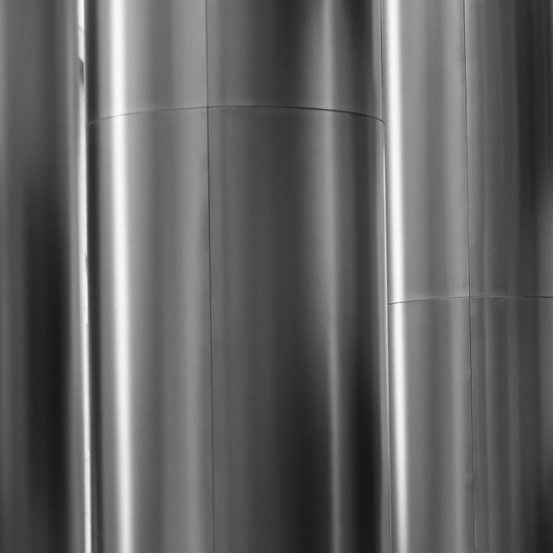
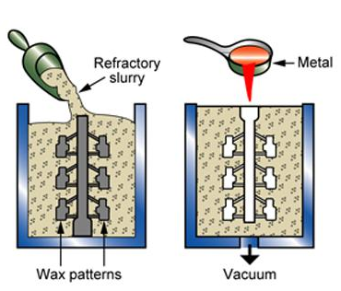
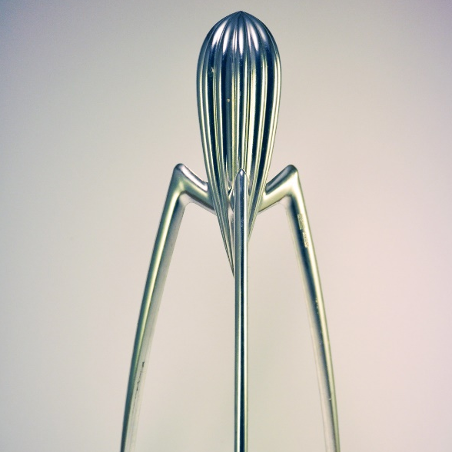
Structure centrée sur le produit de la base de données
130
122
Alliages d’Al coulés
Moulage de précision
Matériaux
Procédés
187
Fiches dans la base de données
Salif juteux
Produit
161
122
Philippe Stark
Fabricant
Concepteur
Notes:
Structure
Il y a plus de 180 produits actuellement dans la base de données, répartis en 6 familles de produits différentes : Intérieur, Tech, Emballage, Mode etc.
Les produits sont liés à 4 autres tableaux de données contenant des informations sur les matériaux, les procédés de fabrication, les fabricants et les concepteurs derrière les produits.

Slide 9
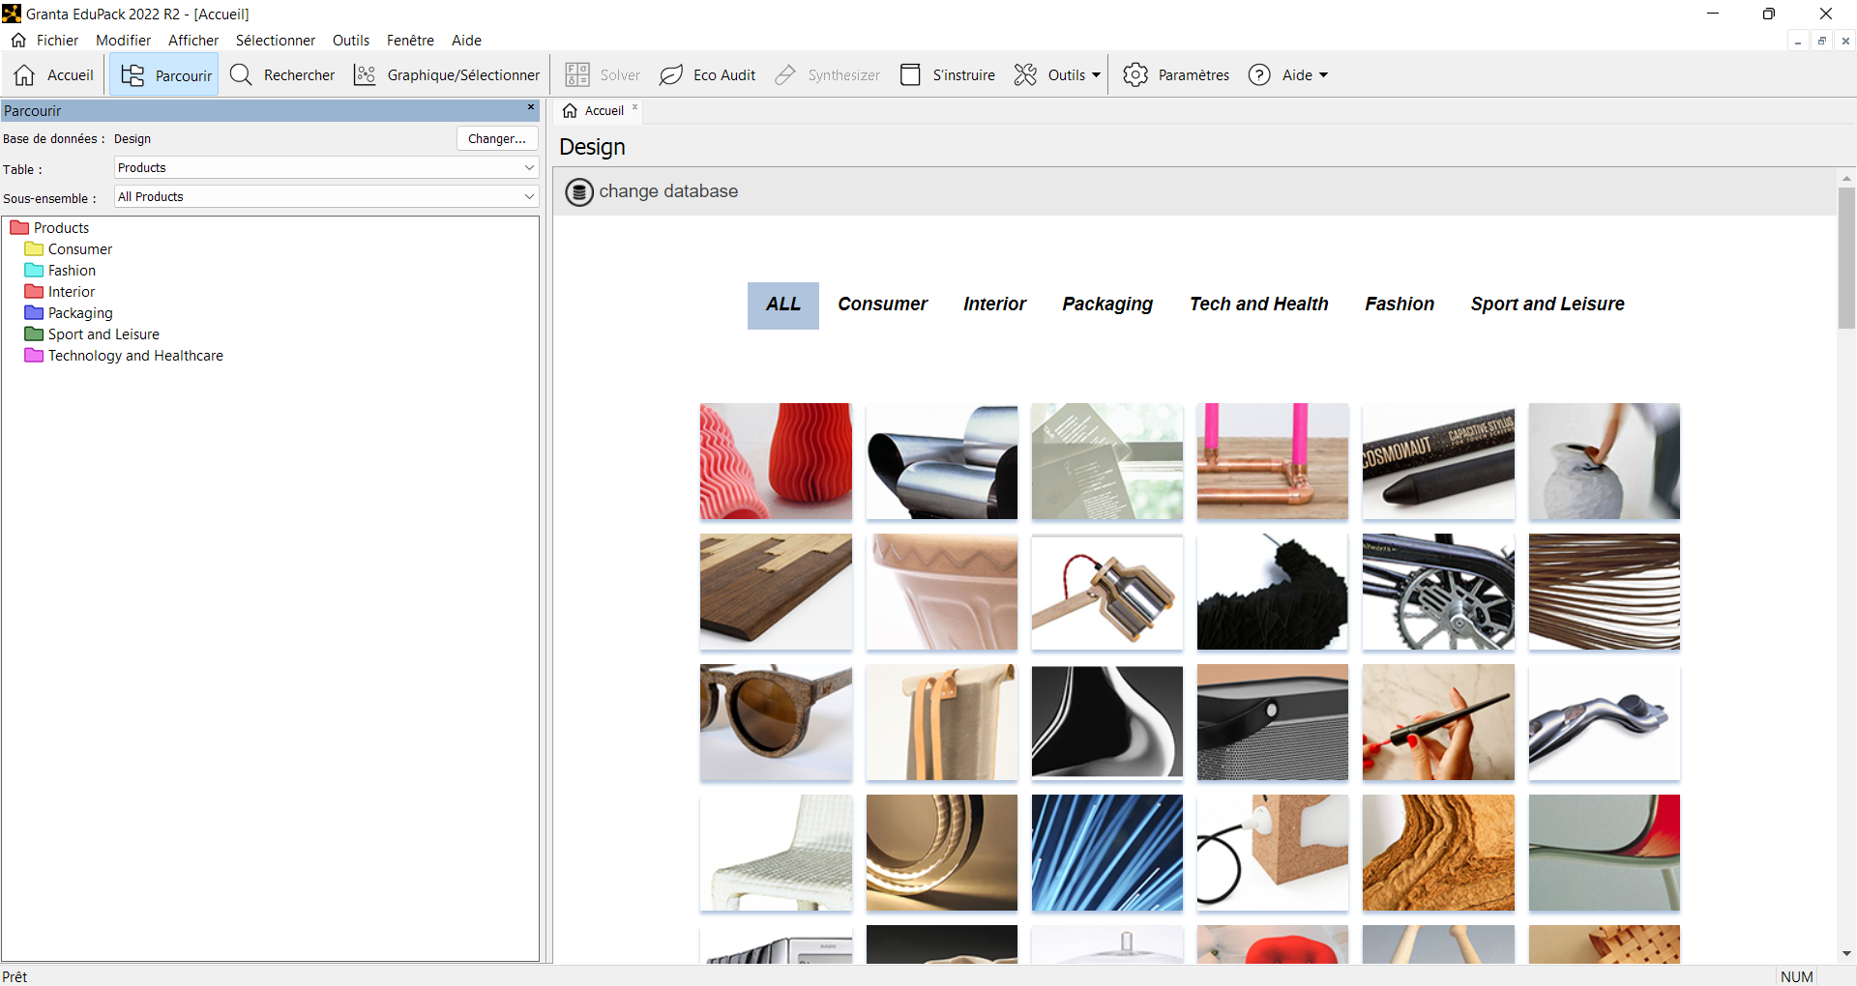
Démarrage de la base de données Design : la page d'accueil
Toutes les familles de produits, cliquables
Tous les produits de la base de données, cliquables
Notes:
La page d’accueil
Lors du démarrage de la base de données Design dans Granta EduPack, la page d'accueil affiche une sélection aléatoire d'images de produits cliquables.
Ces produits sont organisés en 6 familles différentes, ou tables de données, qui peuvent également être explorées directement en cliquant dessus.

Slide 10
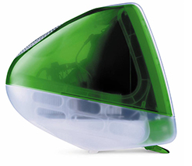
Fiche produit
iMac G3
by Jonathan Ive for Apple
Designer
Jonathan Ive
Manufacturer
Apple
Materials
Polycarbonate (PC)
Description
The iMac was dramatically different from any previous mainstream computer. It was made of translucent "Bondi Blue"-colored plastic and was egg-shaped around a 14-inch (35.5 cm) CRT display. The keyboard and mouse were redesigned for the iMac with translucent plastics and a Bondi Blue trim.
Tags
Description du concepteur
Consumer, household, home, kitchenware, food, washing up, clean, hygiene, designer, classic.
Links
Materials
Processes
Designer
Manufacturers
Liens vers d'autres tableaux de données
Notes:
Fiche de données
En cliquant sur un produit, vous accédez à sa fiche technique, qui contient des informations sur le produit et des liens cliquables.
Ces liens vous amènent à d'autres tableaux de données sur les matériaux, les procédés, les concepteurs et les fabricants des produits.

Slide 11
Informations sur le concepteur
Name
Jonathan Ive
Studio
Apple
Education
Industrial Design, Northumbria University
Description
Sir Jonathan Ive is an English designer and was the Senior Vice President of Design at Apple Inc.
Courtesy of Apple Inc
Links
Products
Des informations contextuelles inspirantes ajoutent à la compréhension
Notes:
Concepteur
Des informations contextuelles inspirantes ajoutent à la compréhension.

Slide 12
La table de données des matériaux : répondre à un double besoin
Vue alternative des Matériaux
Vue ingénieur
Vue concepteur
Notes:
Différentes vues
En suivant le lien vers le tableau de données des matériaux, nous pouvons choisir entre deux vues alternatives.
La vue de l'ingénieur et la vue du concepteur (qui est la valeur par défaut) sont disponibles via un menu déroulant.

Slide 13
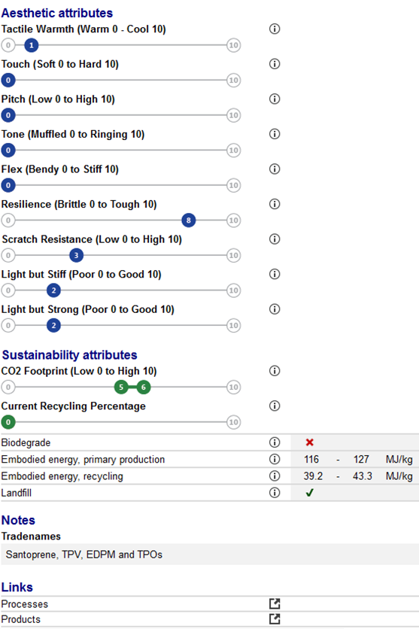
Fiche type d'un matériau : point de vue du concepteur
Données esthétiques
Données sur la durabilité
The material
Dynamic vulcanization (TPV, EDPM and TPOs) allows for new materials to be prepared from existing polymers, avoiding entirely different processes and feedstocks and excessive extra capital costs. The strengths include: improved tensile strength and fatigue resistance compared with TPOs
Texte général et données
Notes:
Vue du concepteur
La vue ‘Designer’ contient un ensemble simplifié des principales propriétés.
Une présentation plus visuelle des données est donnée pour les attributs esthétiques et certaines données de durabilité.
Les commentaires et les définitions concernant les échelles et les attributs sont donnés via les boutons ⓘ.

Slide 14
Fiche type d'un matériau : point de vue de l’ingénieur
Données complètes sur les propriétés d'ingénierie
Engineer’s view
The material
Dynamic vulcanization (TPV, EDPM and TPOs) allows for new materials to be prepared from existing polymers, avoiding entirely different processes and feedstocks and excessive extra capital costs. The strengths include: improved tensile strength and fatigue resistance compared with TPOs
Liens vers les fiches de données connexes
Notes:
La vue ingénieur
La vue ‘Engineer’ contient l'ensemble complet des données numériques (même affichage des images, description du matériau et propriétés générales).
Les liens depuis une fiche matière donnent tous les procédés de fabrication applicables à cette matière ou à tous les produits de la base de données qui la contient.

Slide 15
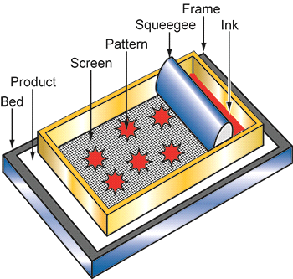
Procédés de fabrication des produits
Silk screen printing
Process schematic
Directives et utilisations typiques
Image Caption
(1) Poster production by silk-screen printing © U.S. National Archives and Records Administration at Wikimedia Commons [Public domain] (2) Screen print squeegee hand bench © Scrud123 at Wikimedia Commons (CC BY-SA 3.0) (3) T-Shirts design patters © Survivor at Pixabay
Design guidelines
The process can be applied to polymers, glass, metals, wood, textiles and of course paper and board. Flat and cylindrical objects can be printed. Multiple colors can be printed, but each requires a separate screen.
The process
Silk screen printing has its origins in Japanese stenciling. During the First World War in America screen printing took off as an industrial printing process; but it was the invention of the photographic stencil in the 1930s that revolutionized the process. It is now a $5 billion per year industry.
Typical uses
Posters, stickers, ticketing, shelf strips, banners, exhibition panels, ring binders, mouse-mats, site boards, signs, T-shirts, control panels and badges for computers.
Texte général et données
Notes:
Procédés de fabrication
Les procédés de fabrication sont inévitablement liés à la fois aux produits et aux matériaux.
Chaque fiche de données contient des informations sur les directives de conception et les utilisations typiques

Slide 16
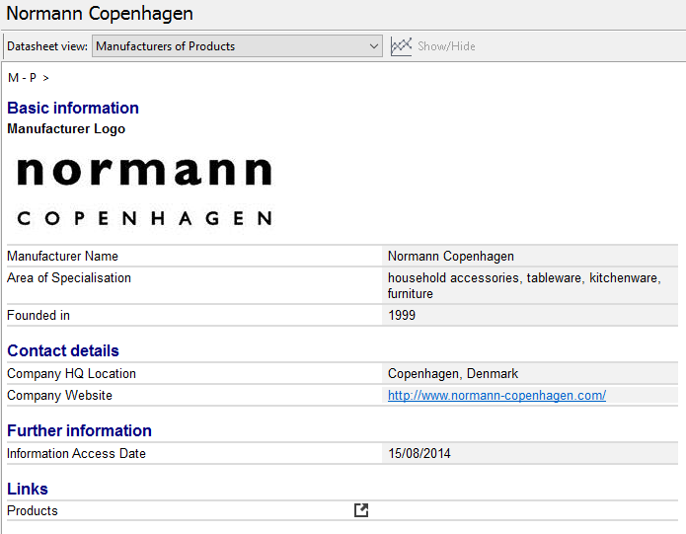
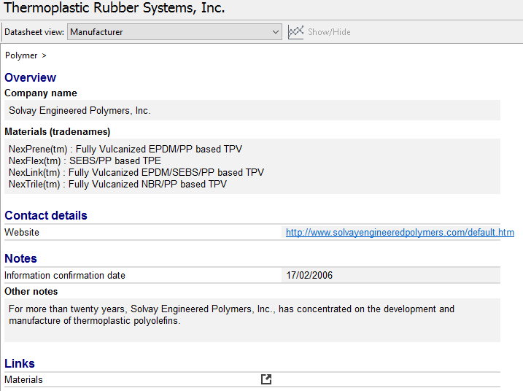
Fabricants et fournisseurs
Des informations auxiliaires importantes ajoutent au réalisme des projets
Fabricant de produits ≠ Fournisseurs de matériaux !
Notes:
Fabricants et fournisseurs
La base de données de conception pour les produits contient non seulement des produits, des matériaux et des procédés, mais également des données auxiliaires qui facilitent des projets réalistes.
Les fabricants de produits ont leur propre tableau de données, tout comme les fournisseurs de matériaux.
Les fournisseurs sont accessibles directement à partir d'un tableau de données ou d'une fiche de données de matériaux.
Les fabricants peuvent être trouvés via les liens d'une fiche de produit.
Certaines entreprises sont présentes dans ces deux tableaux de données, mais les fabricants et les fournisseurs ont des rôles fondamentalement différents.

Slide 17
Utiliser la base de données
Les boutons d’outils
Parcourir
Rechercher
Graphique/Sélectionner
Notes:
Boutons de l'outil principal
Il y a trois boutons d'outils principaux : Parcourir, Rechercher et Graphique/Sélectionner.
Nous allons maintenant examiner chacune de ces fonctionnalités de l'outil.

Slide 18
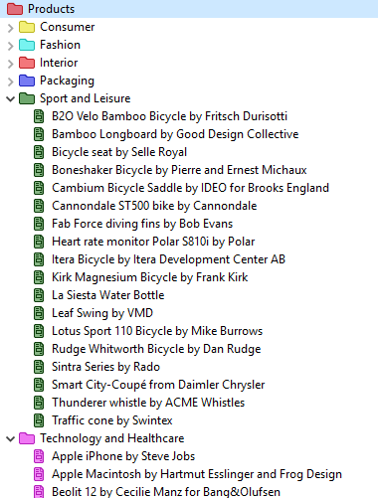
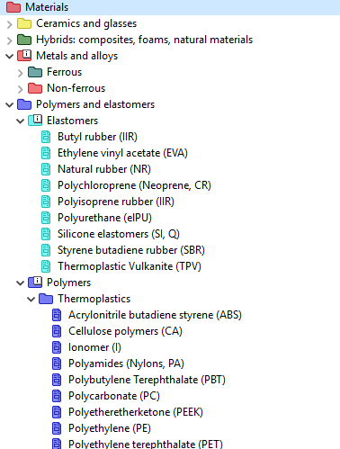
Parcourir pour découvrir les produits
Parcourir
Parcourir
Parcourir
Base de donnée :
Design Database
Base de donnée :
Design Database
Table:
Products
Table:
Materials
Sous-ensemble :
All products
Sous-ensemble :
All materials
Arborescence
Notes:
Mode Parcourir
La base de données de conception des produits s'ouvre, par défaut, dans la table de données Produits définie en mode Parcourir.
Des images miniatures identifiant les produits permettent de parcourir les fiches techniques.
Les produits sont organisés en catégories, ou familles, comme indiqué.
Les fiches de matériaux sont organisés par classe de matériaux : métaux, polymères, céramiques et hybrides.
Les fiches de procédés sont organisés sous les titres Mise en forme, Assemblage et Finition de surface.
Les concepteurs et les fabricants sont classés par ordre alphabétique.

Slide 19
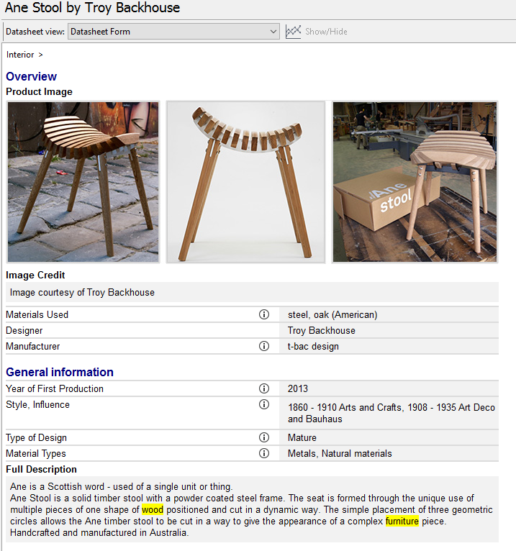
Rechercher avec des mots-clés
Rechercher
Base de données : Design
Suite de mots recherchés
Furniture AND Wood
Furniture
Designers (31)
Manufacturers (18)
Materials (29)
Processes (6)
Products (60)
Suppliers (2)
Designers (2)
Manufacturers (1)
Materials (19)
Processes (3)
Products (12)
Fiches trouvées
Recherche plein texte de toute la base de données :
Non sensible à la casse mais sensible à l'orthographe
Notes:
Mode Recherche
Le mode Recherche permet une recherche en texte intégral de toutes les fiches de la base de données.
La saisie d’un mot tel que « Furnitures" donne les résultats affichés.
Des opérateurs logiques tels que ET peuvent également être utilisés.
Les fiches d'autres tables de données que les produits apparaissent car ils contiennent également les mots de la recherche.
Comme on peut le voir, les fabricants et les fournisseurs apparaissent dans les résultats.

Slide 20
Graphique / Sélectionner pour tracer et filtrer les données
Projet de sélection
Graphique / Sélectionner
1. Données de sélection
Base de données:
Design Database
Faire des graphiques
Sélectionné à partir de :
Products
Sélectionner par filtrage
2. Etapes de sélection
Graphique
Limites
Arborescence
Propriétés générales
Arborescence
Propriété 1
Min
Max
Céramiques et verres
Hybrides : composites, mousse
Métaux et alliages
Polymères et élastomères
Densité
Prix
Date d’utilisation
Propriété 2
Notes:
Mode Graphique/Sélectionner
Les matériaux et les procédés de fabrication doivent être sélectionnés pour s'adapter à la conception de votre produit.
Le système Granta EduPack permet une sélection par plusieurs voies différentes.
Il existe trois outils de sélection : Graphique, Limite et Arborescence.
Pour les utiliser, l'utilisateur doit d'abord choisir la table de données à partir de laquelle la sélection doit être effectuée : par exemple, pour sélectionner des produits, choisissez la table de données Products.

Slide 21
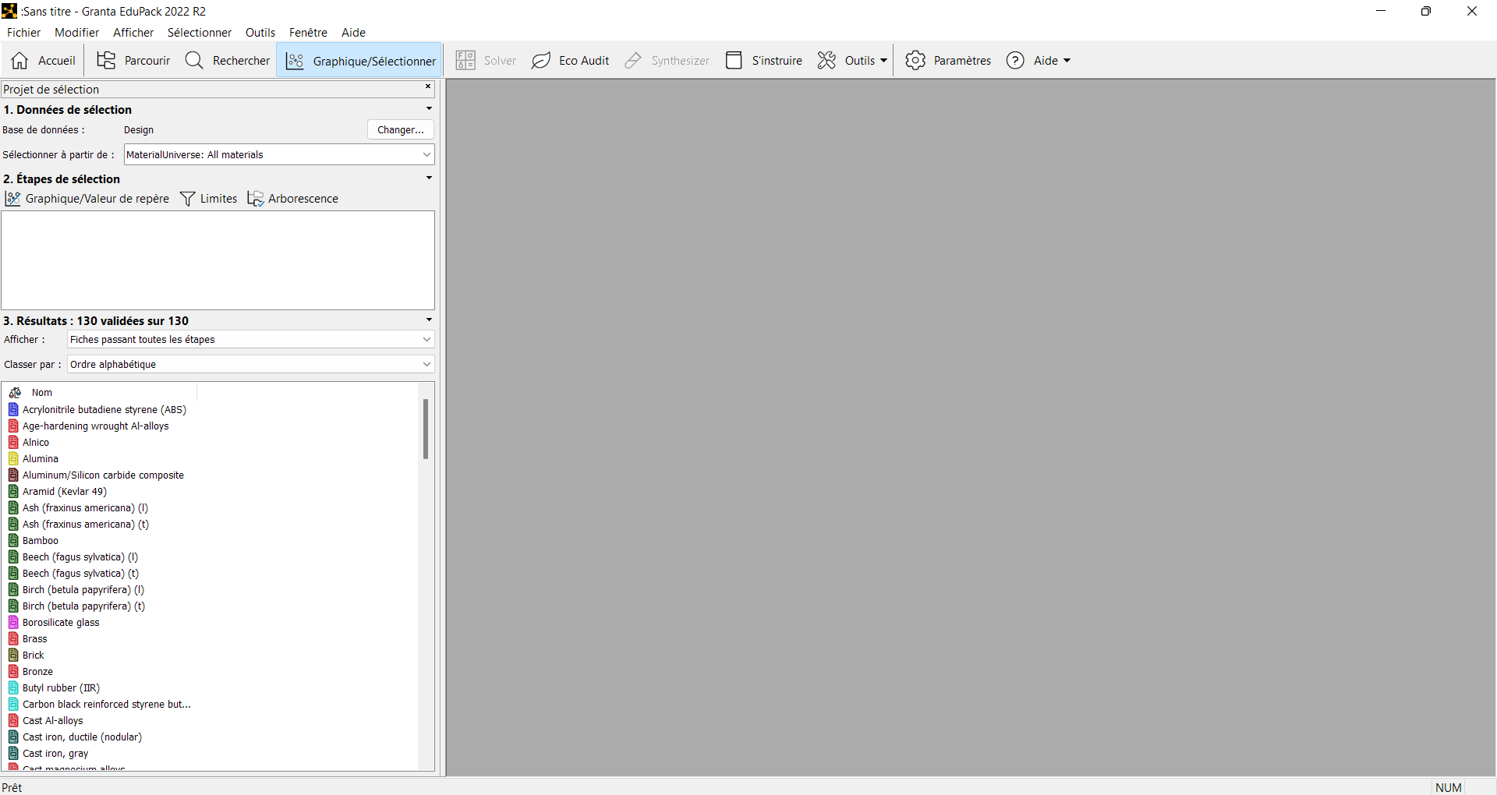
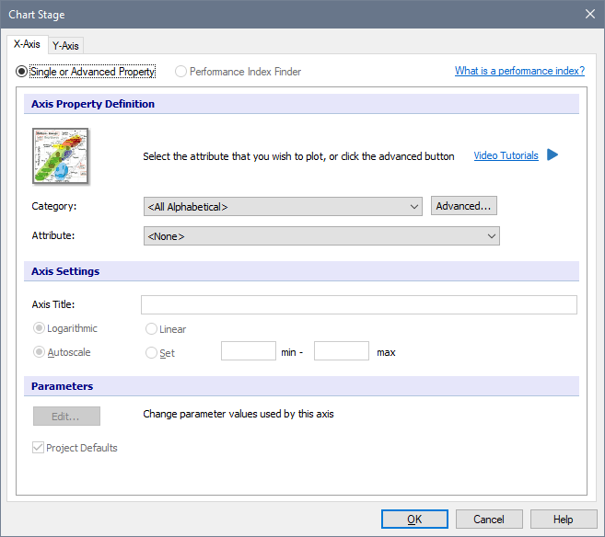
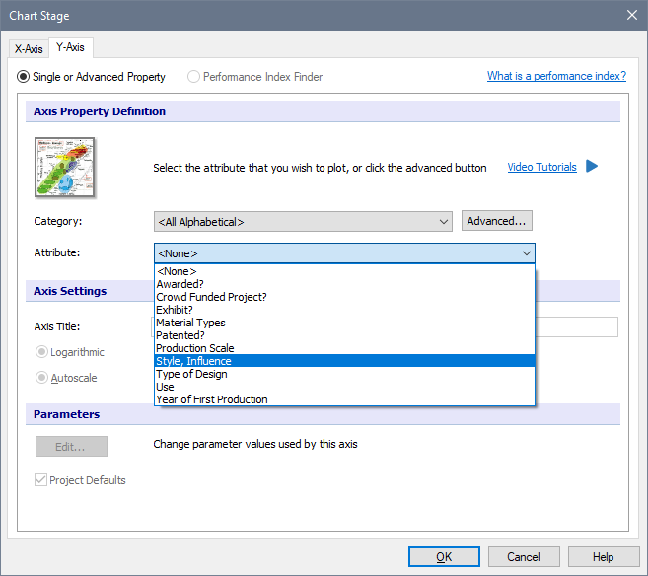
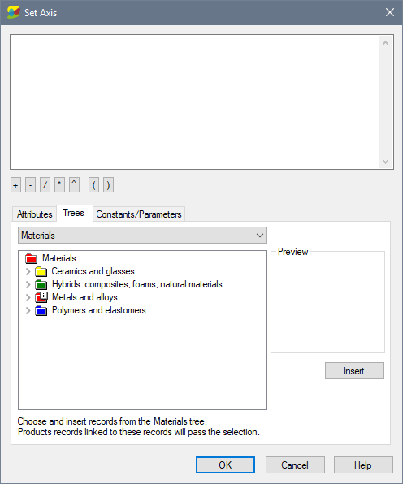
Création d'un tableau de produits avancé - combinaison d'étapes
Notes:
Réalisation d’un graphique produit
Un exemple simple de la façon de créer un graphique de produit et de l'utiliser consiste à tracer le style, l'influence par rapport au type de matériau.
Si le bien est discret (Attribué : Oui/Non, ou Style : Art Déco) alors les numéros dans la base de données apparaissent.

Slide 22
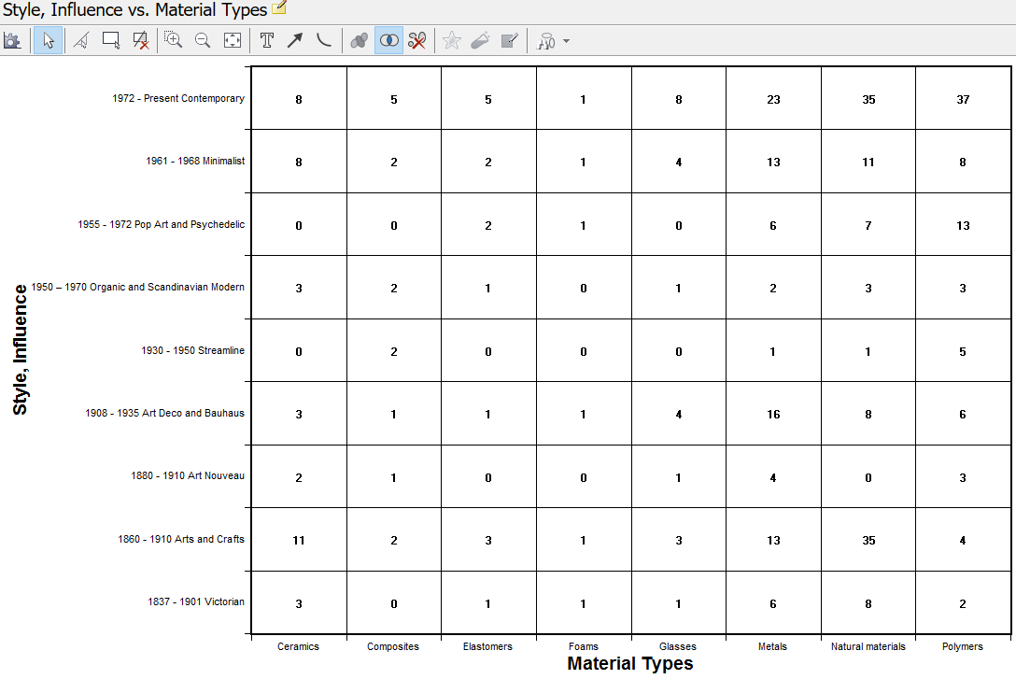
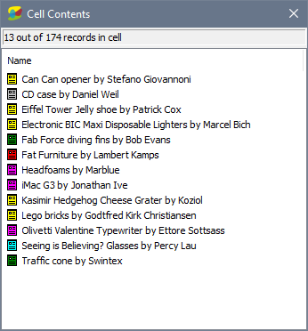
Exemple de graphique produits
Exemples
Aujourd’hui
8 | 5 | 5 | 1 | 8 | 23 | 35 | 37
8 | 2 | 2 | 1 | 4 | 13 | 11 | 8
0 | 0 | 2 | 1 | 0 | 6 | 7 | 13
3 | 2 | 1 | 0 | 1 | 2 | 3 | 3
0 | 2 | 0 | 0 | 0 | 1 | 1 | 5
3 | 1 | 1 | 1 | 4 | 16 | 8 | 6
2 | 1 | 0 | 0 | 1 | 4 | 0 | 3
11 | 2 | 3 | 1 | 3 | 13 | 35 | 4
3 | 0 | 1 | 1 | 1 | 6 | 8 | 2
Notes:
Comment utiliser les tableaux de produits
Ce graphique montre le nombre de produits de la base de données PMP dans chaque style et matériau.
Il est facile de trouver des produits de style Arts and Craft en matériaux naturels, par exemple.
Les matériaux naturels ont également la cote dans les produits contemporains de la base de données.
Les polymères sont également importants dans les produits contemporains et, bien sûr, dans le style Pop Art et Psychedelic.
En cliquant sur ce numéro, vous obtenez une liste de produits.

Slide 23
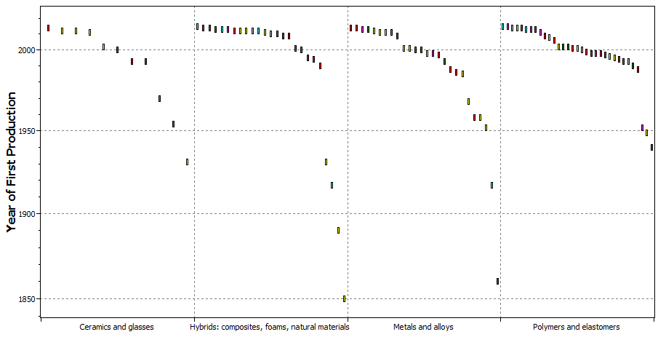
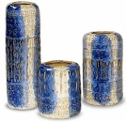
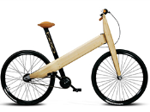
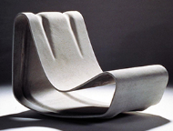
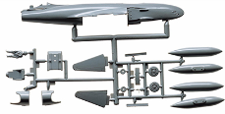
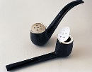
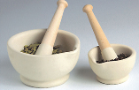
Autres graphiques - produits au fil du temps
Exemples
Notes:
Les produits à travers le temps
Voici un autre exemple de la façon dont vous pouvez visualiser les propriétés, puis ajouter des images à partir de la base de données.
Ces images sont ajoutées manuellement par copier-coller.

Slide 24
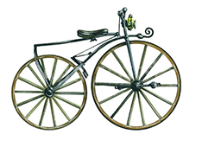
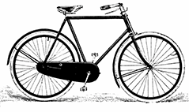
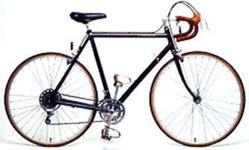
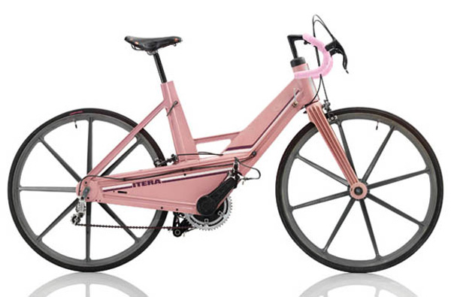
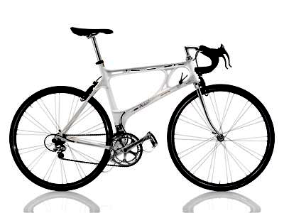
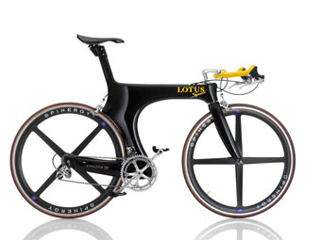
De nouveaux matériaux et procédés permettent de nouvelles conceptions
Frêne, Fer,
Scié, forgé
1862
Acier doux Laminé, brasé 1900
Aluminium, traité thermiquement
1983
Plastique, Moulé 1983
Magnésium, Moulé sous pression 1986
Fibres de Carbone
1992
Notes:
Nouvelles conceptions
Les images et les données de la base de données peuvent également être utilisées pour montrer l'évolution des produits.
De nouveaux matériaux et procédés permettent de nouvelles conceptions.

Slide 25
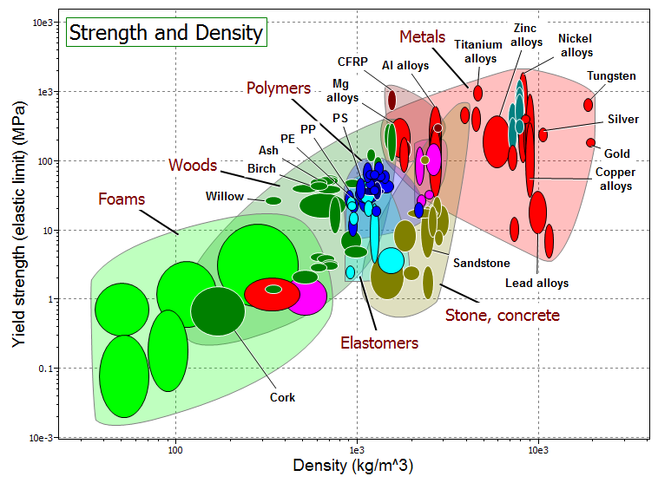
Graphique / Sélectionner sur les propriétés du matériau
Ligne d'indice = Relation entre la densité/la limite d'élasticité
Plus léger, plus fort
Un graphique matériau
Notes:
Graphique / Sélectionner
Voici un exemple de tableau de propriétés de matériau avancé, tracé comme indiqué avant d'utiliser « Graphique / Sélectionner ».
Des matériaux légers et résistants peuvent être trouvés au-dessus de la ligne (en haut à gauche dans le diagramme).

Slide 26
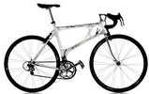
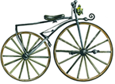
Les nouveaux matériaux permettent l'innovation
li
Notes:
Favoriser l’innovation
Ce type de graphique peut être utilisé pour illustrer comment la performance des matériaux est liée aux produits.
Le matériau du cadre du vélo peut être trouvé dans le tableau et une ligne de sélection guide l'évolution des performances.
Un vélo en acier est plus solide qu'un vélo ancien, mais plus lourd. Un cadre en aluminium est plus performant qu'un cadre en polymère, etc.

Slide 27
Les matériaux influencent le style et la forme
Hêtre artisanal, qualité
Polyéthylène exubérant, pop-art
Coconut eco-eccentric
Chair
Furniture
Designers (31)
Manufacturers (18)
Materials (29)
Processes (6)
Products (60)
Suppliers (2)
Designers (8)
Manufacturers (2)
Materials (7)
Processes (2)
Products (21)
Un produit, différents matériaux
Acier cool
Carton doux
L'ère spatiale de la fibre de carbone
Notes:
Les matériaux influencent le style et la forme
Ici, nous pouvons voir comment le matériau influence le style et la forme des produits.
Certaines formes dépendent entièrement des performances du matériau.

Slide 28
Matériaux et caractère du produit
Bamboo simple, environmental
Céramique, froide, technique
Verre clinique
Lamp
Furniture
Designers (31)
Manufacturers (18)
Materials (29)
Processes (6)
Products (60)
Suppliers (2)
Designers (2)
Manufacturers (1)
Materials (9)
Processes (2)
Products (10)
Une autre recherche de produit, d'autres matériaux
Liège chaud, naturél
Bois élégant, conçu
Acier, ingénierie
Notes:
Caractère du produit
Le même produit peut être étudié en fonction de la façon dont le matériau affecte son caractère.
Tous ces matériaux et produits sont liés à des descriptions de procédés de fabrication.

Slide 29
La Structure
Matériaux
Procédés
?
Challenge
Produits
Fournisseurs
Concepteurs
Fabricants
Notes:
Les produits au centre
La base de données Design pour les produits est unique dans Granta EduPack, en ce sens qu'elle s'articule autour d'un produit entier et de sa conception. Il donne à l'utilisateur la possibilité d'explorer le lien entre le produit et le matériau qui le compose et les principaux procédés de fabrication impliqués ainsi que des informations pratiques sur sa conception et sa fabrication.

Slide 30
Propriétés esthétiques
Chaud / Froid
Densité
Chaleur spécifique
Conductivité thermique
Mou / Dur
Module d’Young
Dureté
Notes:
Percevoir les propriétés des matériaux
La base de données Design est unique en ce sens qu'elle possède des propriétés esthétiques, telles que sensorielles.
Celles-ci sont subjectives mais peuvent en fait être quantifiés en utilisant d'autres propriétés matériaux.
La sensation de chaud et de froid lorsque vous touchez un matériau dépend de la conductivité thermique, etc.
La douceur d'un matériau dépend de sa dureté et de sa rigidité, par exemple.

Slide 31
Propriétés esthétiques
Tracer des GRAPHIQUES
Notes:
Propriétés esthétiques
Les propriétés esthétiques (sensorielles) des matériaux peuvent être tracées dans un tableau des propriétés.
Il existe des fichiers de projet préparés pour certains exemples de graphiques sur le site Web des ressources pédagogiques.

Slide 32
Propriétés esthétiques – Exemple Chaud/Froid
Chaud à froid
Chaud 0 – 3.9
Intermédiaire 4 – 5.9
Froid 6 – 10
Notes:
Code de couleurs
Les graphiques peuvent être codés par couleur pour améliorer les informations, ce qui donne au graphique une dimension supplémentaire.

Slide 33
Exemple des éco-matériaux
Empreinte CO2
Haut < 1.9 kg/kg
Medium 2 – 9.9 kg/kg
Bas > 10 kg/kg
Notes:
Les éco-matériaux
La base de données contient également des données sur les éco-propriétés, telles que l'empreinte CO2.

Slide 34
Sommaire
Concepteurs
Procédés
Fabricants
PRODUITS
Matériaux
Fournisseurs
Les ressources de conception ouvrent une fenêtre sur le rôle des propriétés des matériaux et des procédés de fabrication dans la conception des produits.
Met en évidence l'interaction entre les produits, les matériaux et les procédés et leur rôle dans la création du style, du caractère du produit, de la performance, etc.
Suggère comment une compréhension plus approfondie des produits peut permettre l'innovation et inspirer une meilleure conception.
Notes:
Conclusions
La base de données de conception pour les produits relie les fabricants, les concepteurs, les procédés, les matériaux et les fournisseurs.
Avec la facilité de navigation et les propriétés sensorielles dans la vue Designers, l'inspiration et la compréhension peuvent être augmentées.
Une meilleure compréhension des produits peut permettre une meilleure conception.

Slide 35
Ressources supplémentaires
Fichier projets
Livres
Livre blanc
Exercices
4min Vidéo
Poster
Notes:
Ressources Pédagogiques
Il existe plusieurs ressources utiles sur les ressources éducatives Ansys pour soutenir le matériel pédagogique destiné aux concepteurs de produits.www.ansys.com/education-resources.
En outre, il existe un manuel relatif au contenu du sujet et à la base de données Design pour les produits disponibles dans Granta EduPack..

Slide 36
Série d’Unité de Cours
Ces unités de cours PowerPoint, ainsi que de nombreux autres types de ressources, se trouvent sur la page web Ansys Education Resources
Finding and Displaying Information
Unit 1 | The materials of engineering
Unit 2 | Material property charts: mapping materials
Unit 3 | The Elements database: properties, relationships and resources
Material Properties
Unit 4 | Manipulating properties: composition, microstructure, architecture
Unit 5 | Designing new materials: filling the materials-property space
Unit 6 | Materials Science and Engineering
Selection
Unit 7 | Material selection: translation, screening, ranking, documentation
Unit 8 | Objectives in conflict: trade off methods and penalty functions
Unit 9 | Material and shape: materials for efficient structures
Unit 10 | Manufacturing processes and cost modeling
Unit 11 | Eco-informed material selection
Unit 12 | Eco design and the Eco Audit tool
Sustainability
What is a sustainable development?A materials perspective
Materials for low carbon power
Special Topics
Architecture and the built environment: materials for construction
Structural sections: shape in action
Materials in industrial design: Why do consumers buy products?
The Design database for Products
Medical Devices
The Battery Designer tool
Advanced Teaching and Research
Advanced databases: a lightning tour
The Aerospace edition
The Polymer edition
The Synthesizer tool: hybrids and other models
Materials for Bioengineering
www.ansys.com/education-resources
Notes:
Lecture Units Series
This is a list of the Lecture Units available for teaching with the Ansys Granta EduPack. These PowerPoint presentations and more information can be found on the Ansys Education Resources webpage:
www.ansys.com/education-resources.

